Slide 1
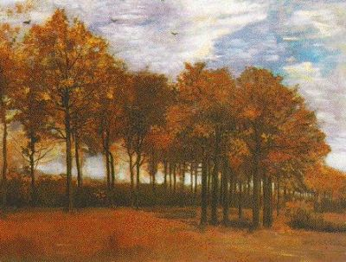
1885
Paesaggio autunnale

Slide 2
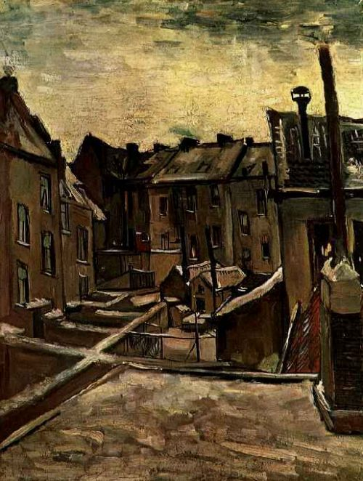
1885
Cortili di Anversa
1885
Il padre muore improvvisamente il 26 marzo e lui ne rimane molto scosso. Dopo scontri con la sorella Anne va a vivere nel suo studio da Schafrat. Finisce l’amicizia con van Rappard per le critiche accademiche di quest’ultimo.
In settembre circola voce che sia il padre di un bambino di cui è incinta la contadina Gordina de Groot, che ha posato per lui varie volte. La notizia è falsa ma il sacerdote proibisce ai parrocchiani di posare per lui.
In ottobre visita Amsterdam e rimane colpito dalle opere di Rembrandt e Franz Hals.
A novembre parte per Anversa e si stabilisce lì.
Visita i musei e apprezza Rubens. Legge Germinal e scopre le stampe giapponesi.

Slide 3
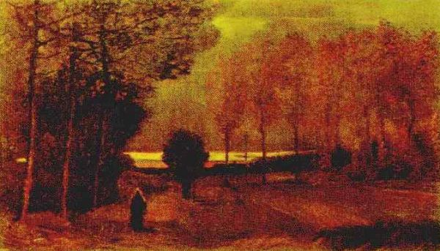
1885, Paesaggio autunnale

Slide 4
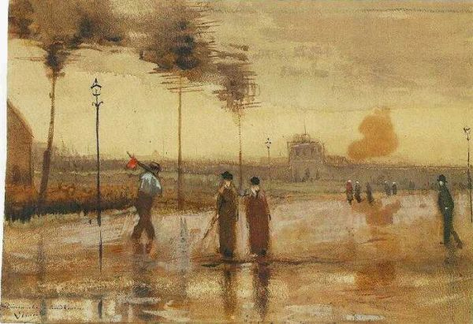
1885
Piazza di Eindhoven sotto la pioggia

Slide 5
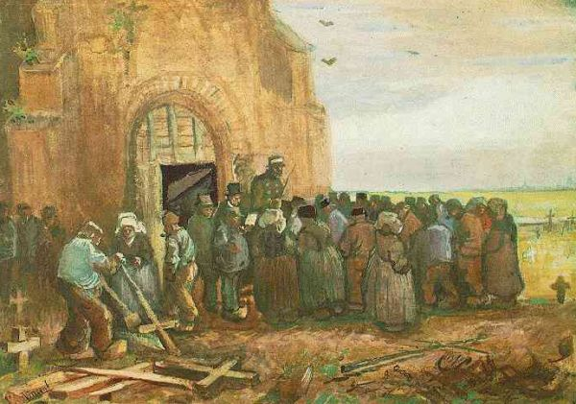
1885
Vendita all’incanto presso la vecchia torre

Slide 6
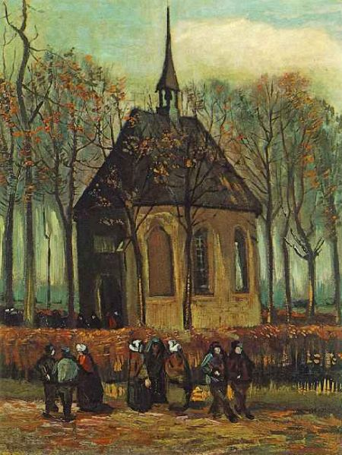
1885
La congregazione lasciala chiesa riformata di Neunen

Slide 7
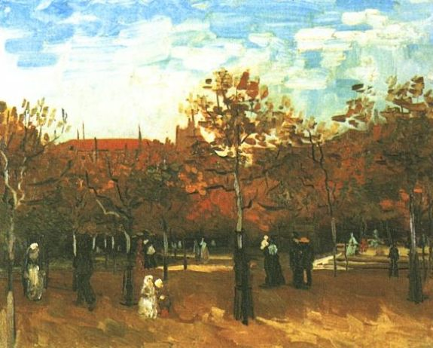
1886
Bois de Boulogne

Slide 8
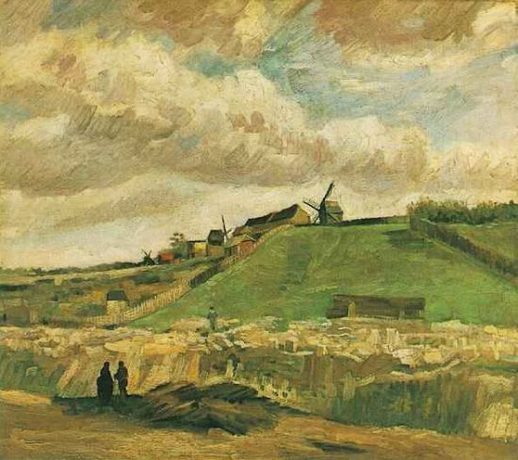
1886
Collina di Montmartre

Slide 9
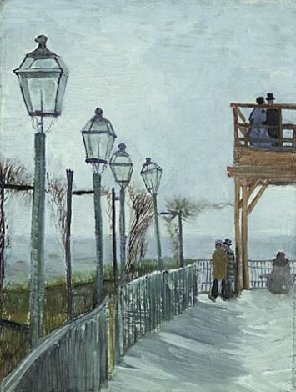
1886
Montmartre
1886
A gennaio e febbraio frequenta l’Ecole de Beaux-Arts ad Anversa seguendo le lezioni di pittura del direttore Charles M.M. Verlat.
Per il grande lavoro (di giorno all’accademia, la sera lavora ancora nell’aula di disegno o nella bottega di Franz Vinck, dove esegue nudi dal vero) si ammala ed è curato dal dottor Cavenaille, che Vincent paga con un quadro (oggi perduto). Non viene ammesso ai corsi superiori, ma lui non lo sa perché è già partito per Parigi per vivere con il fratello Theo in Rue Laval (oggi Rue Victor Massé).
Frequenta per poco tempo lo studio di Fernand Cormon perché non sopporta il suo accademismo; conosce Emilé Bernard e Henry Toulouse-Lautrec.
Theo gli presenta Monet, Sisley, Pissarro, Degas, Renoir, Seurat, Signac.
In giugno Vincent e Theo si trasferiscono in Rue Lepic 54.
Verso la fine dell’anno conosce Gauguin che era appena tornato da Pont-Aven

Slide 10
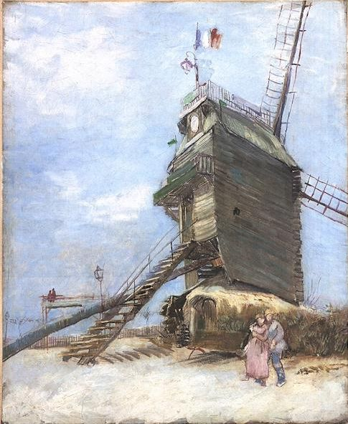
1886
Moulin de la Galette

Slide 11
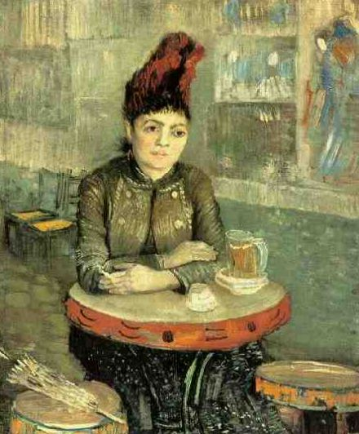
1887
Agostina Segatori
1887
Espone alcune sue tele nella bottega di colori di Pere Tanguy, che rimangono invendute. Rivede Bernard e Signac. Va spesso a dipingere ad Asnieres (dove abita Bernard) dove dipingono lungo la Senna.
Frequenta il cabaret “Tambourin” diretto da Agostina Segatori, ex modella di Degas e con cui ha una breve relazione.
Espone al “Tambourin” insieme a Gauguin, Bernard e Anquetin con tecnica pointilliste (tra cui “Interno di ristorante”). Dipinge 20 autoritratti.

Slide 12
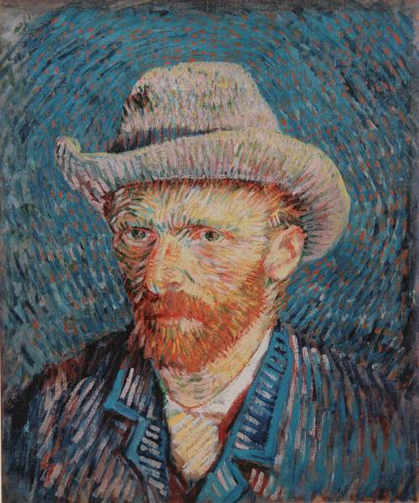
1887
Autoritratto con cappello di feltro

Slide 13
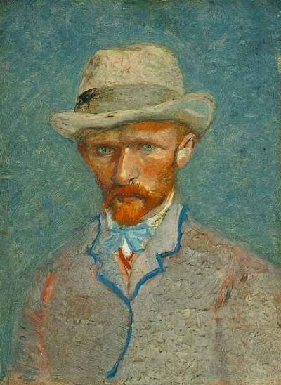
1887
Autoritratto con cappello di feltro

Slide 14
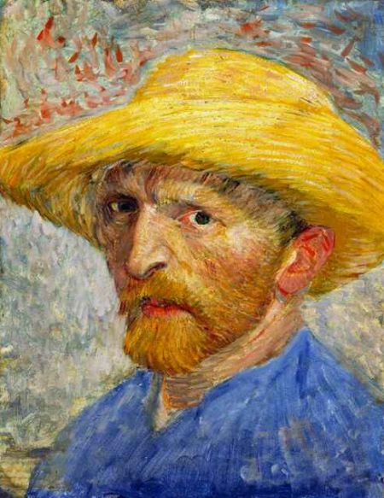
1887
Autoritratto con cappello di paglia

Slide 15
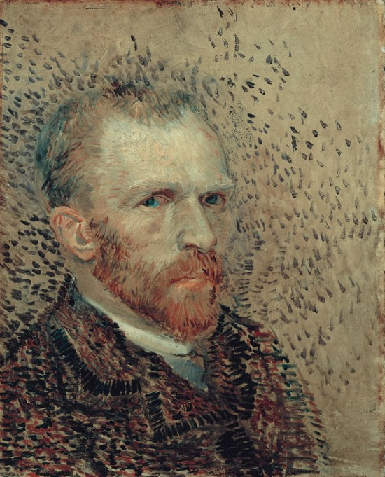
1887
Autoritratto

Slide 16
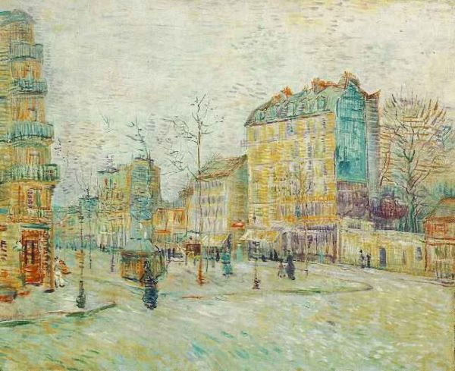
1887
Boulevard de Clichy

Slide 17
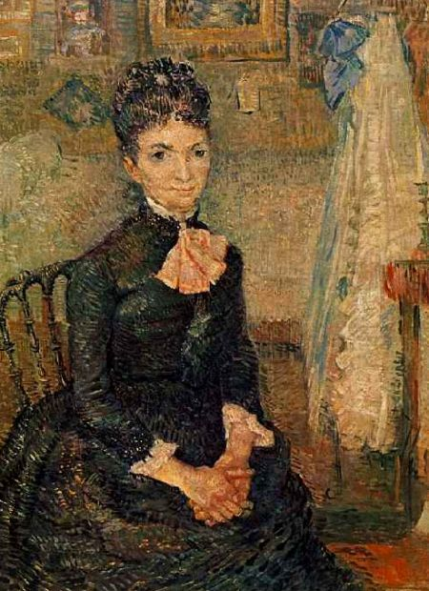
1887
Donna seduta

Slide 18
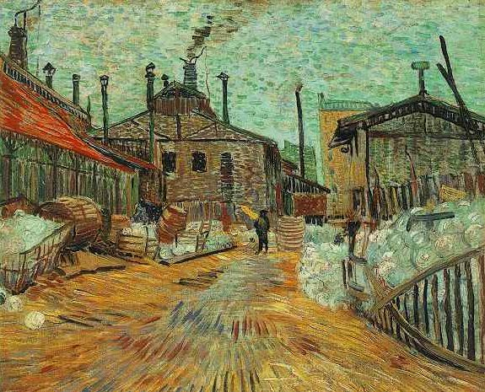
1887
Fabbriche ad Asnieres

Slide 19
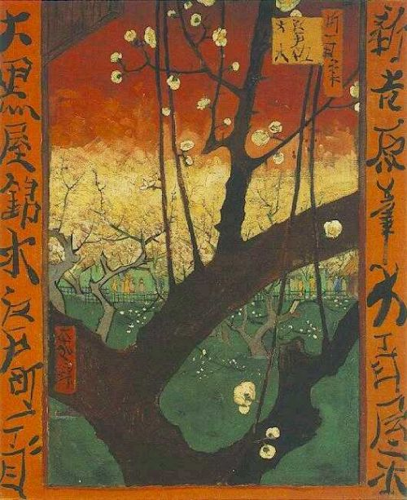
1887
Giapponeseria

Slide 20
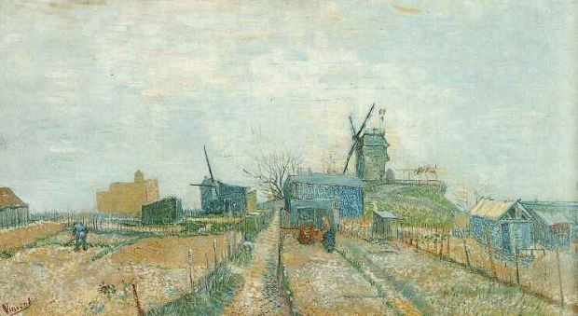
1887
Giardini a Montmartre

Slide 21
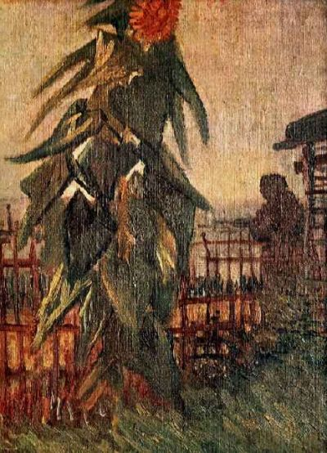
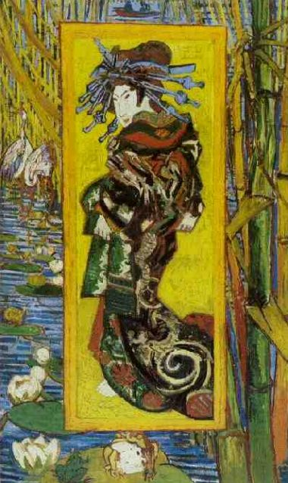
1887
Giardino con girasoli
1887
La cortigiana

Slide 22
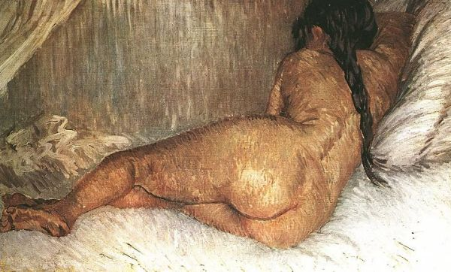
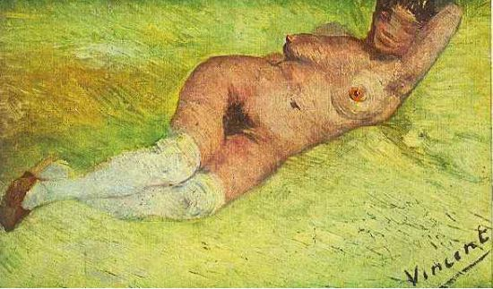
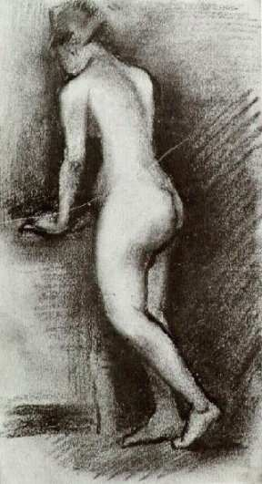
1887
Nudi

Slide 23
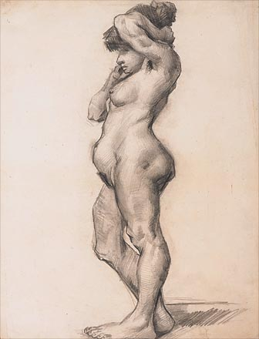
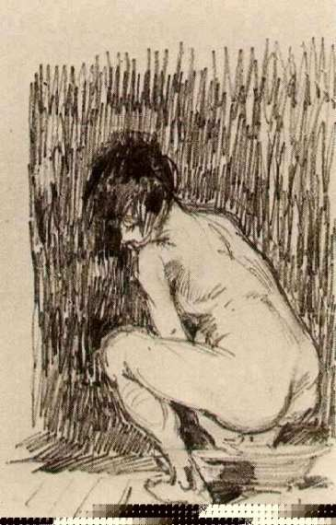
1887
Nudi

Slide 24
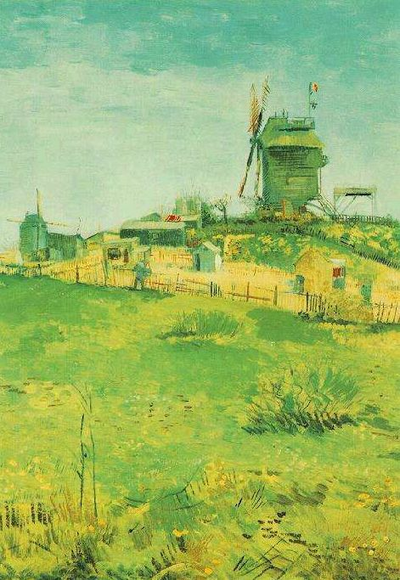
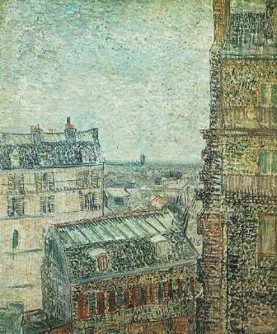
1887
Moulin de la Galette
1887
Vista di Parigi dalla camera di Vincent in Rue Lepic

Slide 25
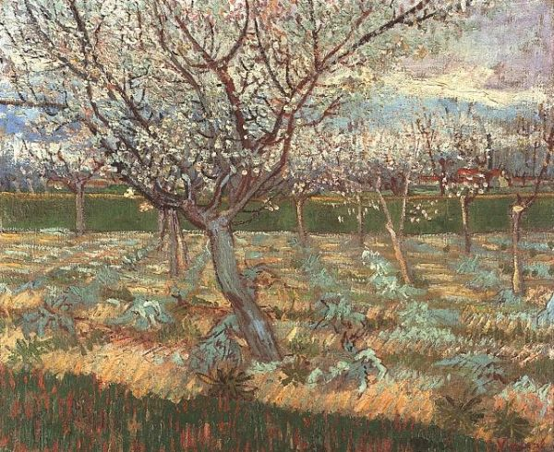
1887
Alberi di albicocco in fiore

Slide 26
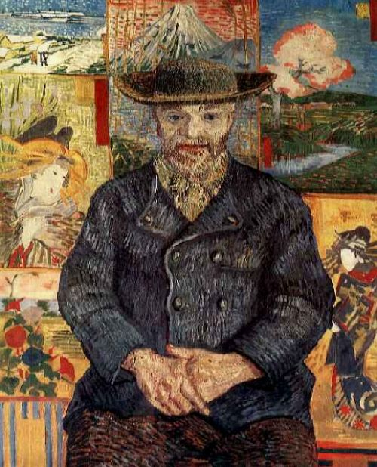
1887
Ritratto di Pére Tanguy

Slide 27
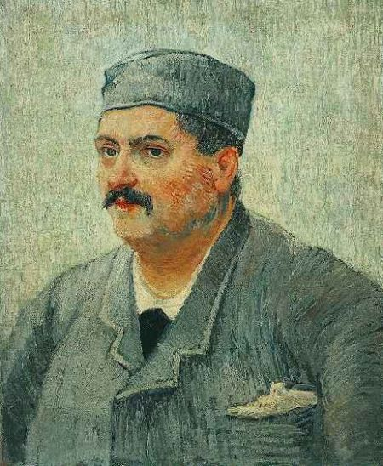
1887
Ritratto d’uomo con la papalina

Slide 28
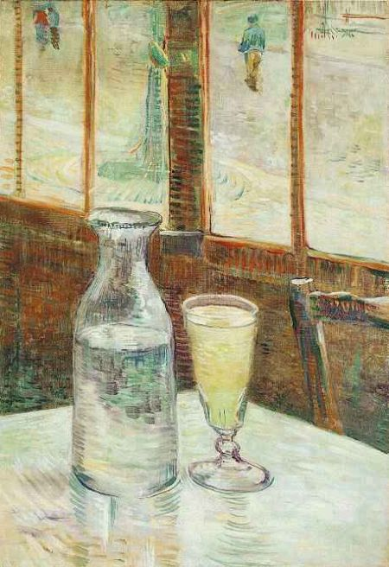
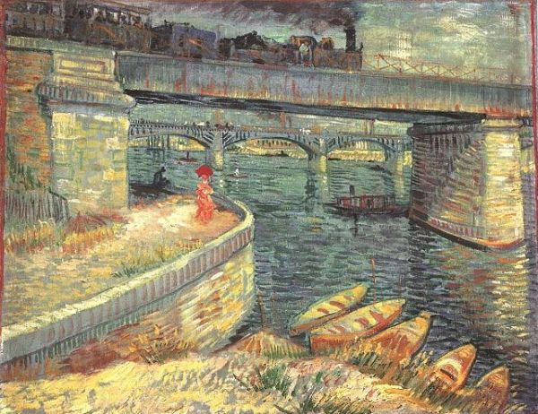
1887 – natura morta con assenzio
1887 - Ponte della Senna ad Asnieres

Slide 29
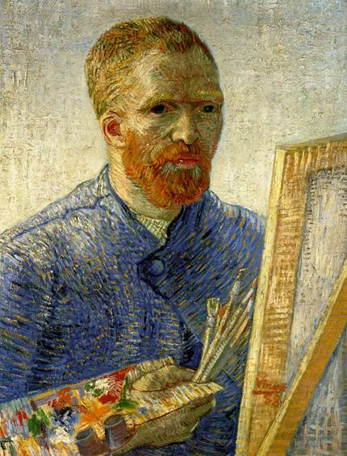
1888
Ritratto davanti al cavalletto
1888
Il 20 febbraio parte per Arles. Poco prima di partire , insieme a Theo visita lo studio di Seurat. Ad Arles si stabilisce nell’albergo Carrel in Rue Cavalerie 30. In Marzo dipinge “Il ponte di Langlois” in 4 versioni e numerosi quadri sugli alberi da frutto in fiore. Al Salon des Independentes espone tre opere. In Maggio si trasferisce nella Casa Gialla in Place Lamartine 2. Frequenta il Café de la Gare dei coniugi Ginoux (la moglie sarà il soggetto dell”Arlesiana”)

Slide 30
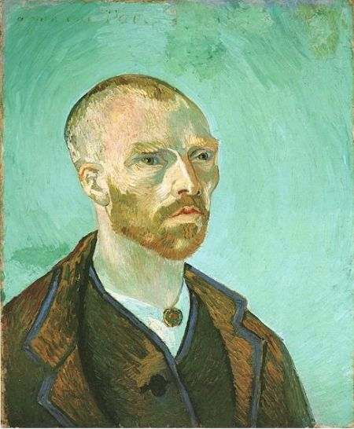
1888
Autoritratto dedicato a Gauguin

Slide 31
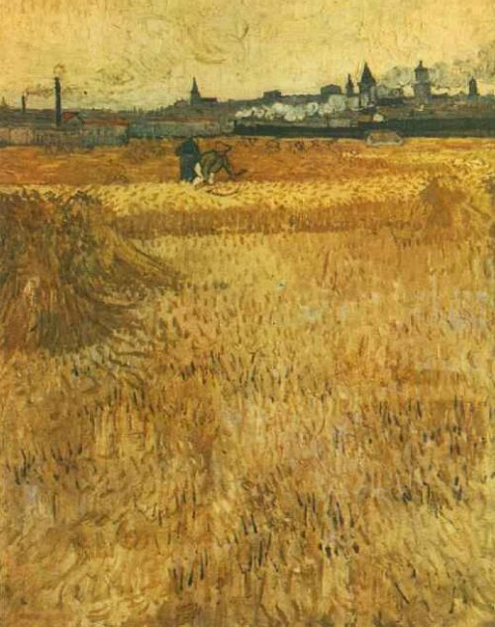
Il 10 maggio invia a Theo 26 dipinti. Soggiorna alcuni giorni a Saint-Marie-de-la Mere dove dipinge alcune marine e a Montmajour dove dipinge paesaggi.
Ad agosto conosce la famiglia del postino Joseph Roulin. Invia a Theo 35 tele. Legge Huysmans e Loti. A ottobre, grazie a Theo, arriva ad Arles Gauguin.
Il 23 dicembre si taglia l’orecchio dopo un litigio con Gauguin. Gauguin lascia Arles, Vincent porta l’orecchio tagliato alla sua amica prostituta Rachel. Gauguin avverte Theo che arriva velocemente ad Arles. Dopo qualche giorno Vincent guarisce (aveva perso molto sangue).
1888
Campo di grano ad Arles

Slide 32
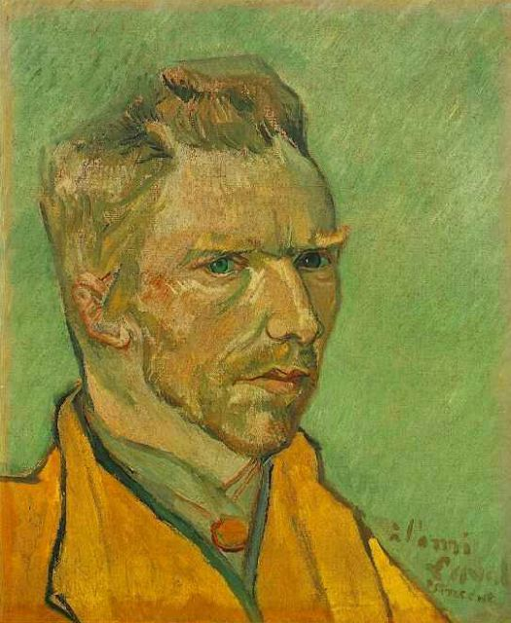
1888
Autoritratto

Slide 33
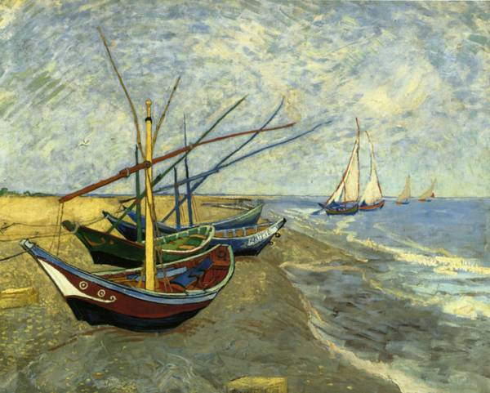
1888
Barche sulla spiaggia di Saint-Maries

Slide 34
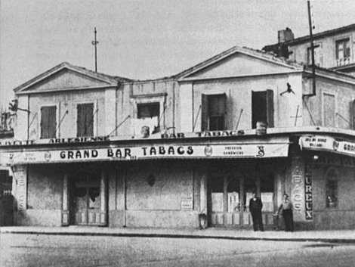
Arles, la casa gialla

Slide 35
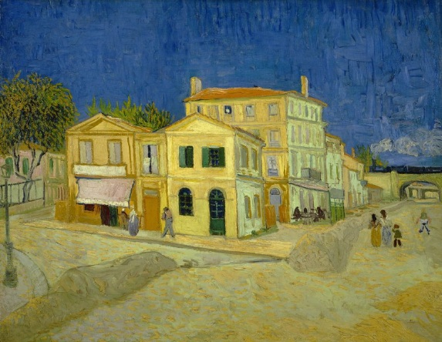
1888
La casa gialla

Slide 36
Arles, 25-26 settembre 1888
« […] non è quasi una vera religione quella che ci insegnano questi giapponesi così semplici e che vivono in mezzo alla natura come se fossero essi stessi dei fiori?
E non è possibile studiare l’arte giapponese, credo, senza diventare molto più gai e felici, e senza tornare alla nostra natura nonostante la nostra educazione e il nostro lavoro nel mondo della convenzione.
[…] Invidio i giapponesi, l’estrema chiarezza di tutte le cose che loro posseggono. Niente è mai noioso e niente pare fatto in fretta. Il loro lavoro è semplice come il respiro, ed essi fanno una figura con pochi tratti sicuri con la stessa facilità che se abbottonassero il gilet ».

Slide 37
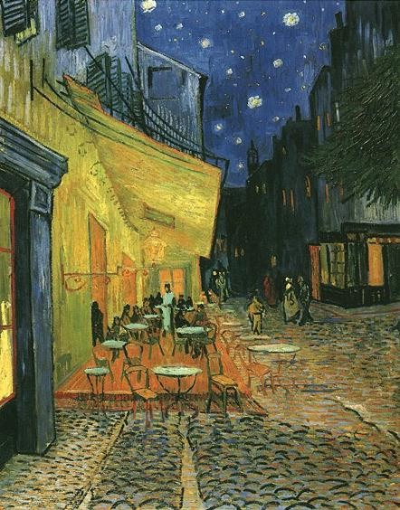
1888
Esterno del caffè di notte

Slide 38
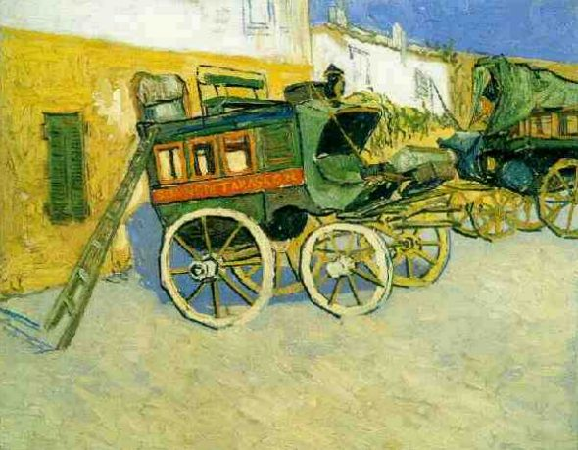
1888
La diligenza per Tarascona

Slide 39
1888
Esterno caffè di notte

Slide 40
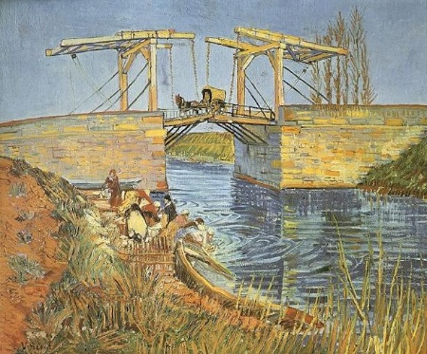
1888
Il Ponte di Langlois

Slide 41
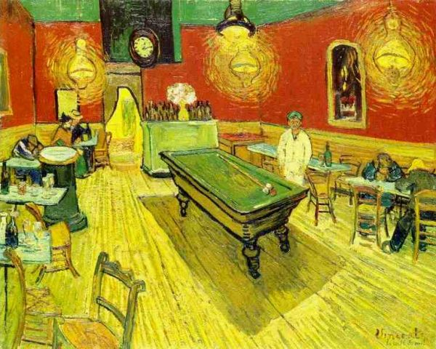
1888
Interno del caffè di notte

Slide 42
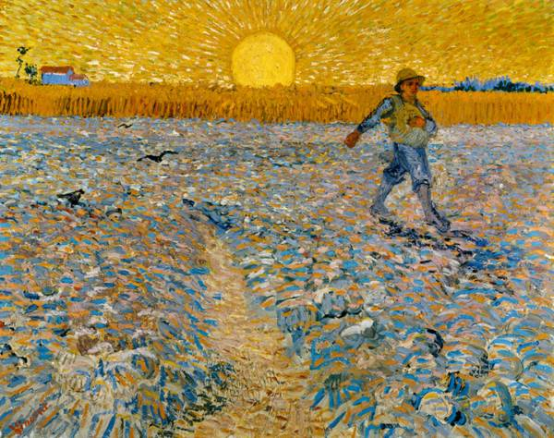
1888
Il seminatore

Slide 43
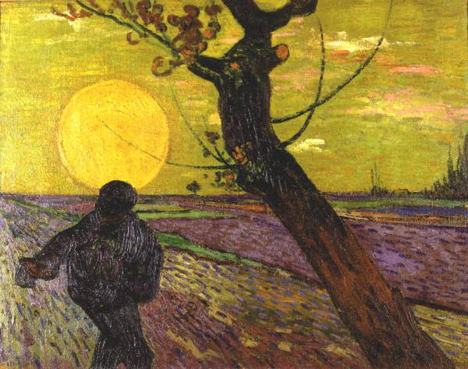
1888
Il seminatore

Slide 44
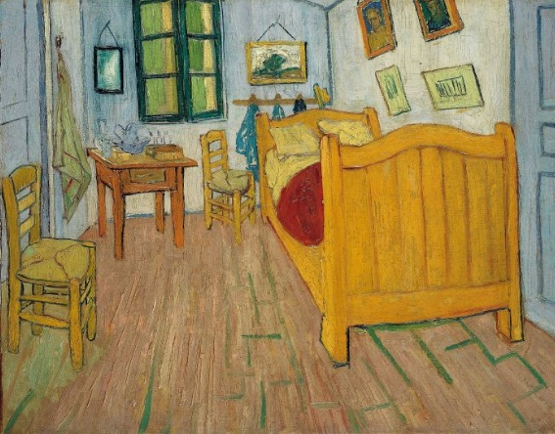
1888
La camera di Vincent

Slide 45
1888
La casa gialla

Slide 46
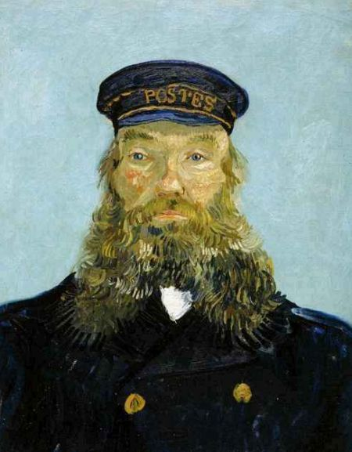
1888
Il postino Roulin

Slide 47
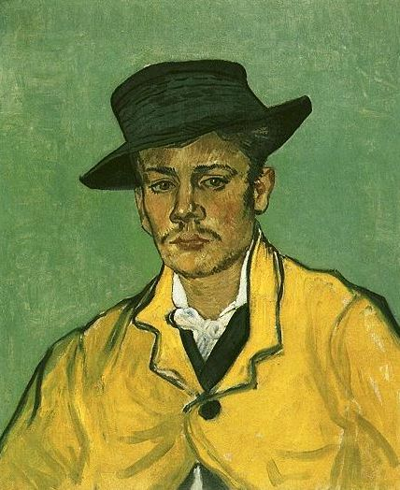
1888
Ritratto di Armand Roulin

Slide 48

1888
L’arlesiana (Madame Ginoux)

Slide 49

1888
La sedia di Vincent

Slide 50

1888
Autoritratto

Slide 51

1888
Autoritratto con l’orecchio bendato

Slide 52

1889
La corsia dell’ospedale di Arles

Slide 53

1889
Il 7 gennaio lascia l’ospedale di Arles. Il 9 febbraio viene nuovamente ricoverato in seguito ad allucinazioni. In marzo una petizione con 80 firme dei cittadini di Arles porta all’internamento all’ospedale.
Ad Aprile arriva la visita di Signac, insieme al quale può far ritorno alla casa gialla. Signac vede e ammira “Les Aliscamps” “Il Caffè di notte” “La berceuse” e “La Notte stellata.
IL 17 Aprile, in olanda, Theo sposa Johanna Bonger, sorella dell’amico Dries conosciuto a Parigi. Vincente spedisce a Theo due casse con dipinti e disegni.
1889
La pietà (da Delacroix)

Slide 54

1889
Notte stellata

Slide 55

1889
Ritratto del dottor Rey

Slide 56

1889
Ritratto di giovane contadino
L’8 maggio entra volontariamente nel manicomio Saint-Paul-de-Manson, diretta dal dottor Peyron, vicino a Saint-Remy-de-Provance e gli vengono assegnate due stanze, una per dormire e una per dipingere.
Lavora in modo ossessivo, dipinge “La Pietà” da Delacroix, “La resurrezione di Lazzaro” e “Il buon samaritano” da Rembrandt, “Il Seminatore” e altre cose da Millet.
In Settembre “Notte stellata sul Rodano” e “Piante di Iris” vengono esposte al “Salon des Indipendents”. In novembre manda 6 tele all’ottava esposizione del gruppo “Les XX” di Bruxelles, cui è stato invitato.
Legge le tragedie di Shakespeare, Turgenev, Renan, Voltaire. A dicembre spedisce a Theo tre pacchi di dipinti. Ha una violenta crisi gli ultimi giorni di dicembre nella quale cerca di ingerire i colori.

Slide 57

1889
Ritratto di un paziente

Slide 58

1889
Vaso con 15 girasoli

Slide 59

1890
Chiesa di Auvers
1890
In gennaio Toulouse-Lautrec difende Vincente da giudizi negativi esposti da Henry de Groux durante la mostra “Les XX”. A gennaio sul “Mercure de France” esce il bellissimo articolo su Vincente dal titolo “Les isolée” (Gli isolati) di Albert Aurier (1865-1892).
Il 31 gennaio nasce il figlio di Theo, chiamato Vincent Willem. Theo gli comunica il “Vigneto rosso” è stato venduto ad Anne Boch (sorella diEugene Boch, pittore amico di Vincent) per 400 franchi.
Una violenta crisi gli impedisce di lavorare per oltre un mese. Ad Aprile espone dieci tele al Salon des Independents e Monet le giudica il miglior contributo alla mostra.

Slide 60

1890
Campo di grano con volo di corvi

Slide 61

1890
I prigionieri (da G.Dorè)
A maggio torna a Parigi, visita Theo e la famiglia e, su suggerimento di Pissarro, si trasferisce a Auvers-sur-Oise. Si stabilisce al caffè dei coniugi Ravoux e conosce il dottor Gachet (pittore dilettante). Gachet diventa suo amico e lo ospita ogni domenica a pranzo.

Slide 62

Nel periodo di Auvers (2 mesi) dipinge 80 quadri tra cui “Ritratto del dottor Gachet” in diverse versioni, “Ritratto di Marguerite Gachet al pianoforte” e la “Chiesa di Auvers”.
In luglio dipinge “Campo di grano con volo di corvi” e il 14 luglio “Il Municipio di Auvers”.
1890
Ritratto del dottor Gachet

Slide 63

1890
Ritratto di Marguerite Gachet al pianoforte

Slide 64

1890
Un vecchio
Il 27 luglio dopo una giornata nei campi a lavorare si spara e rientra in casa ferito. Muore il 29 luglio tra le braccia di Theo.
Il 30 si svolgono i funerali a cui partecipano, oltre a Theo, Dries Bonger, Lucien Pissarro (figlio del pittore), Bernard e Pere Tanguy.
Il male, di cui soffre da tempo Theo, si aggrava. A Settembre smette di lavorare. Il 12 ottobre viene ricoverato alla clinica Dubois. Sembra stare meglio e allora torna in Olanda ma il 25 gennaio 1891 muore in una clinica di Utrecht.
Nel 1914 le spoglie di Theo sono inumate ad Auvers vicino a quelle di Vincent.

